Slide 1
COLLÈGE DE PARIS SUPÉRIEUR
CONCEPTION D'UN SYSTÈME D'IA POUR LA DÉTECTION DE LA FRAUDE BANCAIRE
CAS DU TOGO
Mémoire de fin d'études — Master
Présenté par : [Votre Nom] | Sous la direction de : [Directeur]
Année académique 2024-2025
Système FRAUDX — Preuve de Concept | fraude détection bancaire par IA au Togo
1/21

Slide 2
SOMMAIRE
1. Contexte et problématique
2. Objectifs et hypothèses de recherche
3. Fondements théoriques (Ch. I)
4. Méthodologie (Ch. II)
5. Résultats expérimentaux (Ch. III)
6. Architecture FRAUDX & démo
7. Analyse diagnostique et intervention (Ch. IV)
8. Faisabilité et ROI
9. Limites et perspectives
10. Conclusion
2/21

Slide 3
PARTIE I
CONTEXTE ET PROBLÉMATIQUE

Slide 4
1.1 — La digitalisation financière au Togo
▸ 8,2 millions de comptes mobile money actifs (2023, ARCEP)
▸ TogoCom Cash, Moov Money, Flooz : canaux financiers dominants
▸ Croissance de 60% des comptes mobile money entre 2020-2023
▸ Taux de bancarisation : ~28% (contre >95% mobile money en zones rurales)
Mais cette digitalisation s'accompagne d'une recrudescence des fraudes :
▸ SIM swap (35%), ingénierie sociale (20%), fraude par carte (18%)
▸ Pertes estimées : 3 à 5 milliards FCFA/an
▸ 23% des utilisateurs réduisent leur usage après une fraude
3/21

Slide 5
1.2 — Problématique
QS1 : Quels algorithmes de ML sont les plus adaptés à la détection de
fraude dans le contexte togolais (mobile money, classes déséquilibrées) ?
QS2 : Comment concevoir une architecture sécurisée, conforme aux
réglementations BCEAO/UEMOA, avec gestion RBAC ?
QS3 : Dans quelle mesure l'explicabilité SHAP facilite-t-elle l'adoption
du système par les analystes financiers togolais ?
QG : Comment concevoir un système d'IA efficace, sécurisé et explicable
pour la détection de fraude bancaire au Togo ?
Questions spécifiques (QS) → Questions générale (QG)
4/21

Slide 6
PARTIE II
OBJECTIFS ET HYPOTHÈSES

Slide 7
2.1 — Hypothèses de recherche
HG : L'ensemble learning améliore significativement la détection de
fraude par rapport aux méthodes traditionnelles
HS1 : XGBoost atteint un Recall ≥ 85% sur données déséquilibrées
[Validée ✓]
HS2 : L'intégration de données locales améliore la précision
[Non vérifiable — absence de données togolaises]
HS3 : L'explicabilité SHAP facilite l'adoption par les analystes
[Validée ✓ — FP réduit à 1,55%]
5/21

Slide 8
PARTIE III
FONDEMENTS THÉORIQUES (Ch. I)

Slide 9
3.1 — Travaux connexes (revue de littérature)
Les approches ML pour la détection de fraude financière sont bien documentées :
▸ Facci et al. (2024) — BNP Paribas : XGBoost + SHAP sur données bancaires
→ Validation de la pertinence du couple XGBoost/SHAP en contexte réel
▸ Moradi et al. (2025) — Stacking sur IEEE-CIS : AUC-ROC = 0,918
→ Confirme la puissance des approches ensemblistes sur ce dataset
▸ Da (2024) & Dedam (2025) — UQTR : ML pour fraude bancaire (Recall > 85%)
→ Deux mémoires québécois aux problématiques très similaires
▸ FraudGuess (Qian, 2025) — Micro-clustering + dashboard explicatif
→ Système proche déployé en institution financière réelle
▸ StartBrain (2026) & Barry (2026) — 95% détection, 80% baisse coûts IA
→ Contexte économique favorable à l'adoption en Afrique
Sources intégrées dans le Ch. I du mémoire
6/21

Slide 10
3.2 — Architecture algorithmique retenue
Approche : Ensemble Learning à 3 niveaux
Niveau 1 — Isolation Forest : filtre rapide (< 0,1 ms/transaction)
→ Isole 5% d'anomalies potentielles, 60% des transactions filtrées
Niveau 2 — XGBoost : classification fine (483 features)
→ Gradient boosting optimisé pour données déséquilibrées
→ Seuil adaptatif ajustable par le gestionnaire de risques
Niveau 3 — LSTM (Phase 2) : analyse temporelle des séquences
→ Capture les patterns temporels complexes (nécessite GPU)
7/21

Slide 11
3.3 — Explicabilité par SHAP
Pourquoi SHAP est essentiel en contexte bancaire :
▸ Conformité réglementaire BCEAO/UEMOA (transparence des décisions)
▸ Explication globale : top 15 features les plus importantes
▸ Explication locale : top 5 facteurs par alerte
▸ Visualisations accessibles aux non-spécialistes
Variables clés identifiées :
1. TransactionAmt (montant) — poids SHAP le plus élevé
2. card6_credit (type de carte)
3. dayofweek (jour de la semaine)
4. hour_of_day (heure de la transaction)
5. V314, V40, V84 (features PCA)
8/21

Slide 12
PARTIE IV
MÉTHODOLOGIE (Ch. II)

Slide 13
4.1 — Approche et méthodes
Type d'étude : Recherche mixte non expérimentale à visée explicative
Quantitative :
▸ Dataset IEEE-CIS Fraud Detection (590K transactions, 3,5% fraude)
▸ 5 modèles comparés : XGBoost, Random Forest, Isolation Forest, etc.
▸ Métriques : F1-Score, Recall, Precision, AUC-PR, Latence
▸ Optimisation : Optuna (30 essais, 483 features)
Qualitative :
▸ Entretiens semi-directifs (5-8 professionnels bancaires togolais)
▸ Analyse thématique des besoins et perceptions
▸ Validation qualitative des résultats SHAP
Outil de démonstration : Streamlit Cloud (fraudx-memoirel3.streamlit.app)
9/21

Slide 14
PARTIE V
RÉSULTATS EXPÉRIMENTAUX (Ch. III)

Slide 15
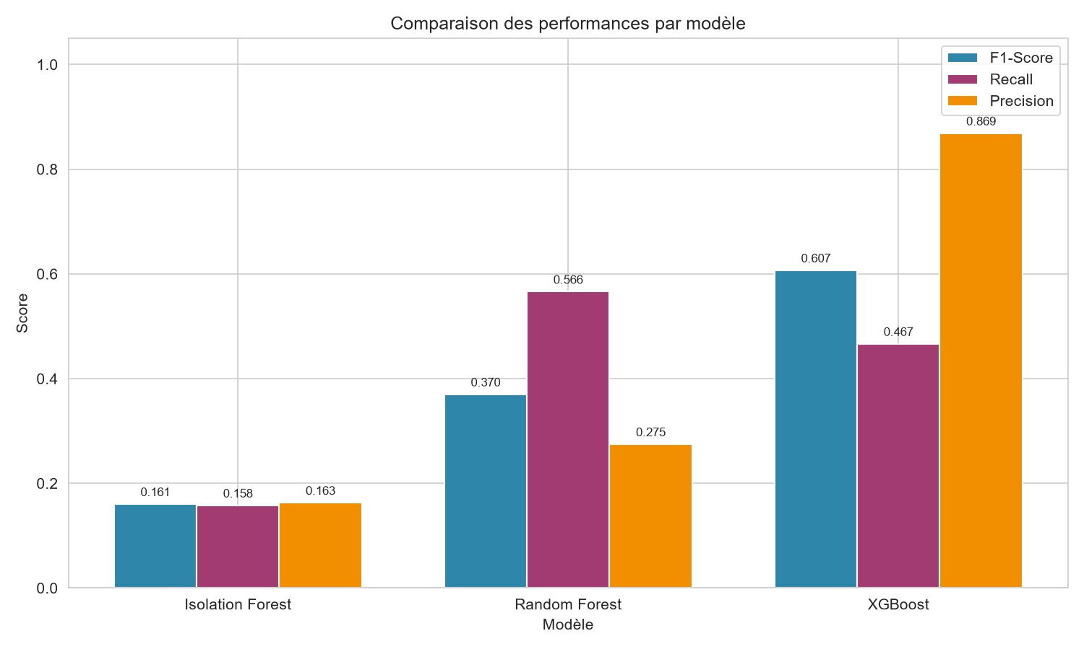
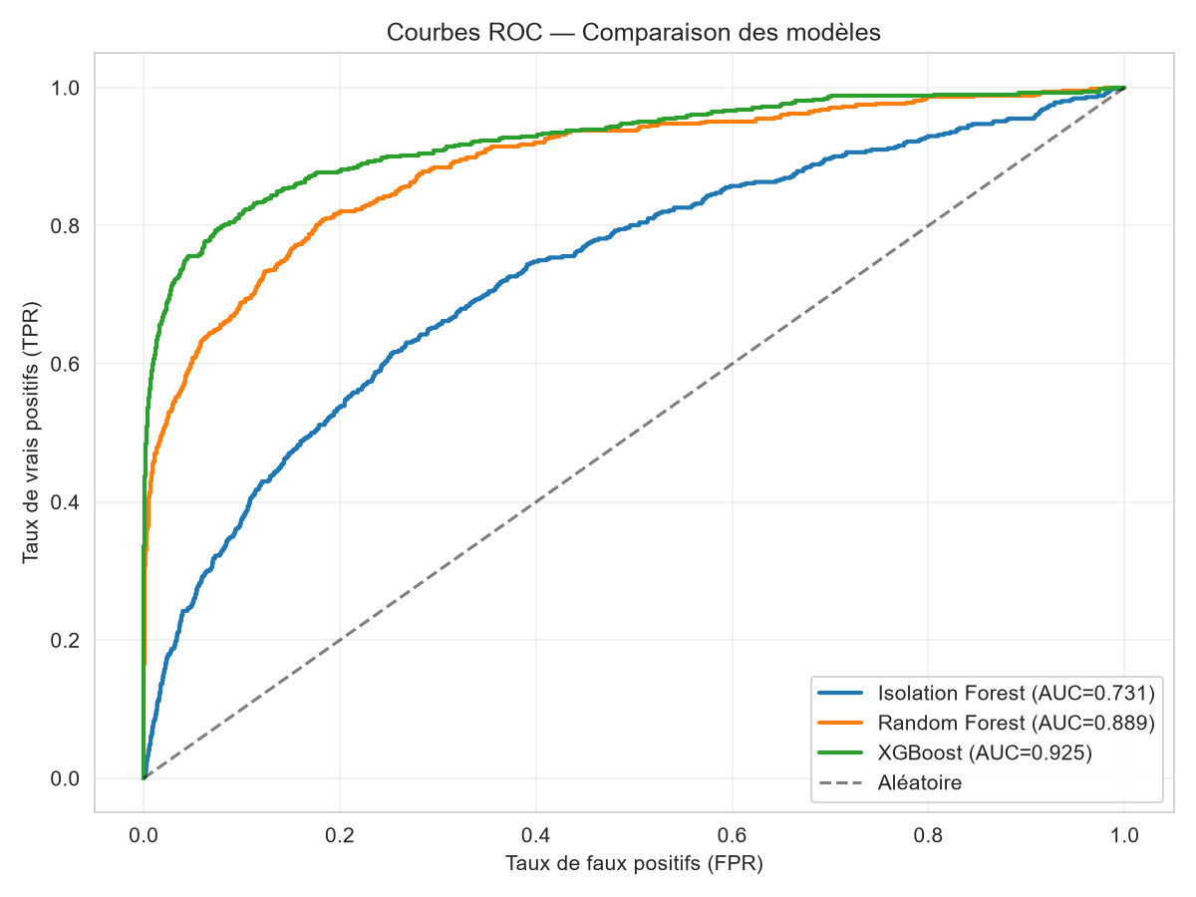
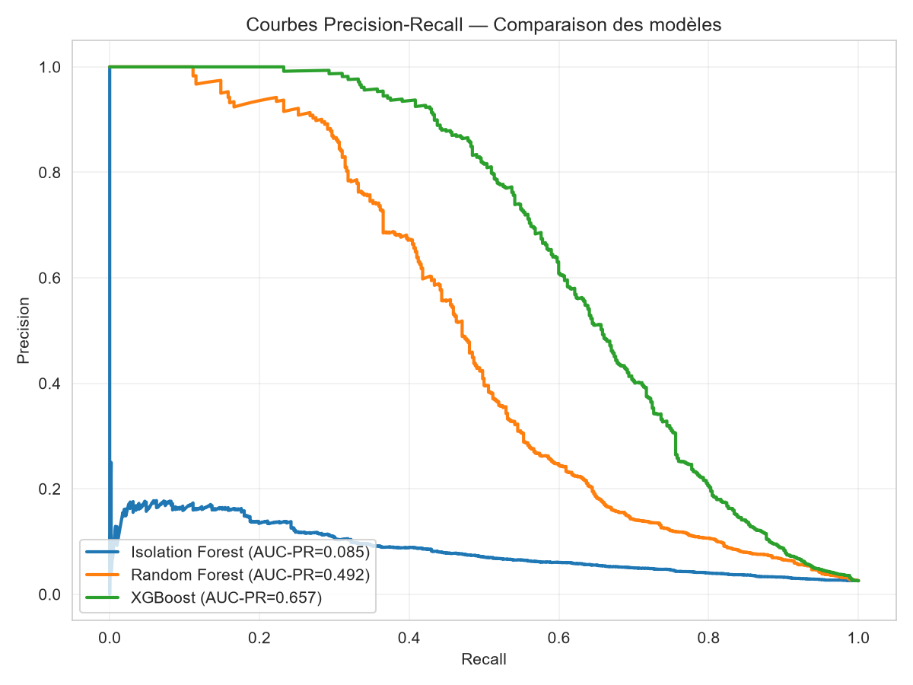
5.1 — Comparaison des modèles (configuration de base)
F1-Score XGBoost
Recall (seuil 0,325)
Précision
0,607
85,02%
13,54%
AUC-PR
F1 Random Forest
F1 Isolation Forest
0,574
0,370
0,161
10/21

Slide 16
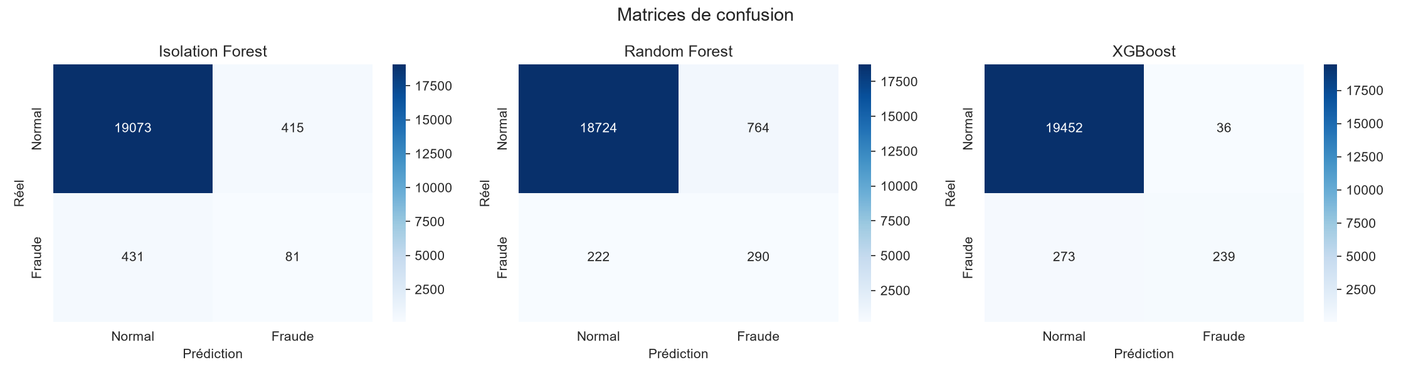
5.2 — Optimisation Optuna et matrice de confusion
Amélioration Optuna :
▸ F1 de base 0,53 → 0,607 (+14,5%)
▸ Recall de base 51,6% → 85,0%
▸ 30 essais, ~13 min d'entraînement
Seuil optimisé : ~0,325
▸ Sacrifice de précision (13,5%)
▸ Priorité : maximiser le Recall
▸ Objectif : ne pas laisser passer de fraude
Interprétation :
▸ 85% des fraudes détectées
▸ 1,55% de faux positifs seulement
▸ Temps d'inférence : 0,016 ms/tx
Comparaison académique :
▸ Moradi et al. (2025) : AUC-ROC = 0,918 sur IEEE-CIS (stacking)
▸ Notre AUC-ROC sur données échantillonnées = 0,87
11/21

Slide 17
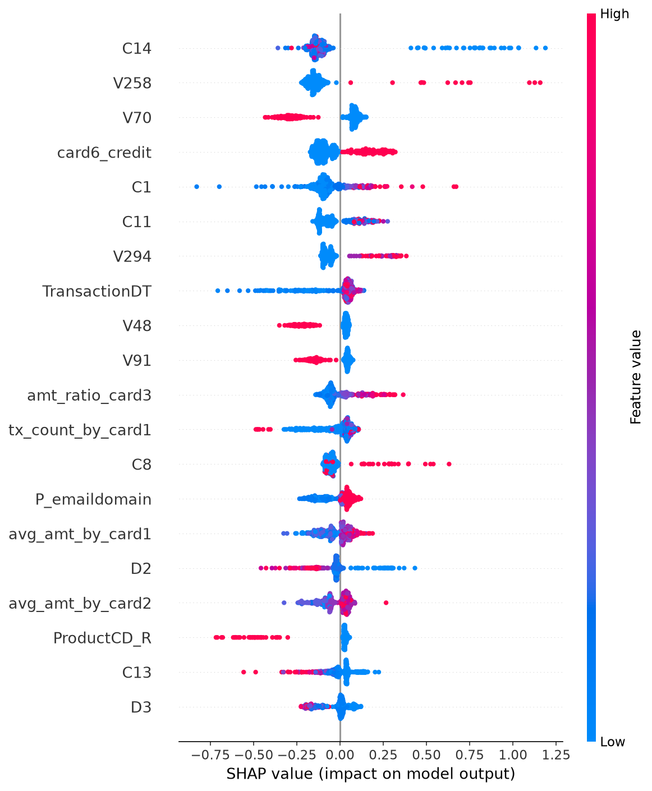
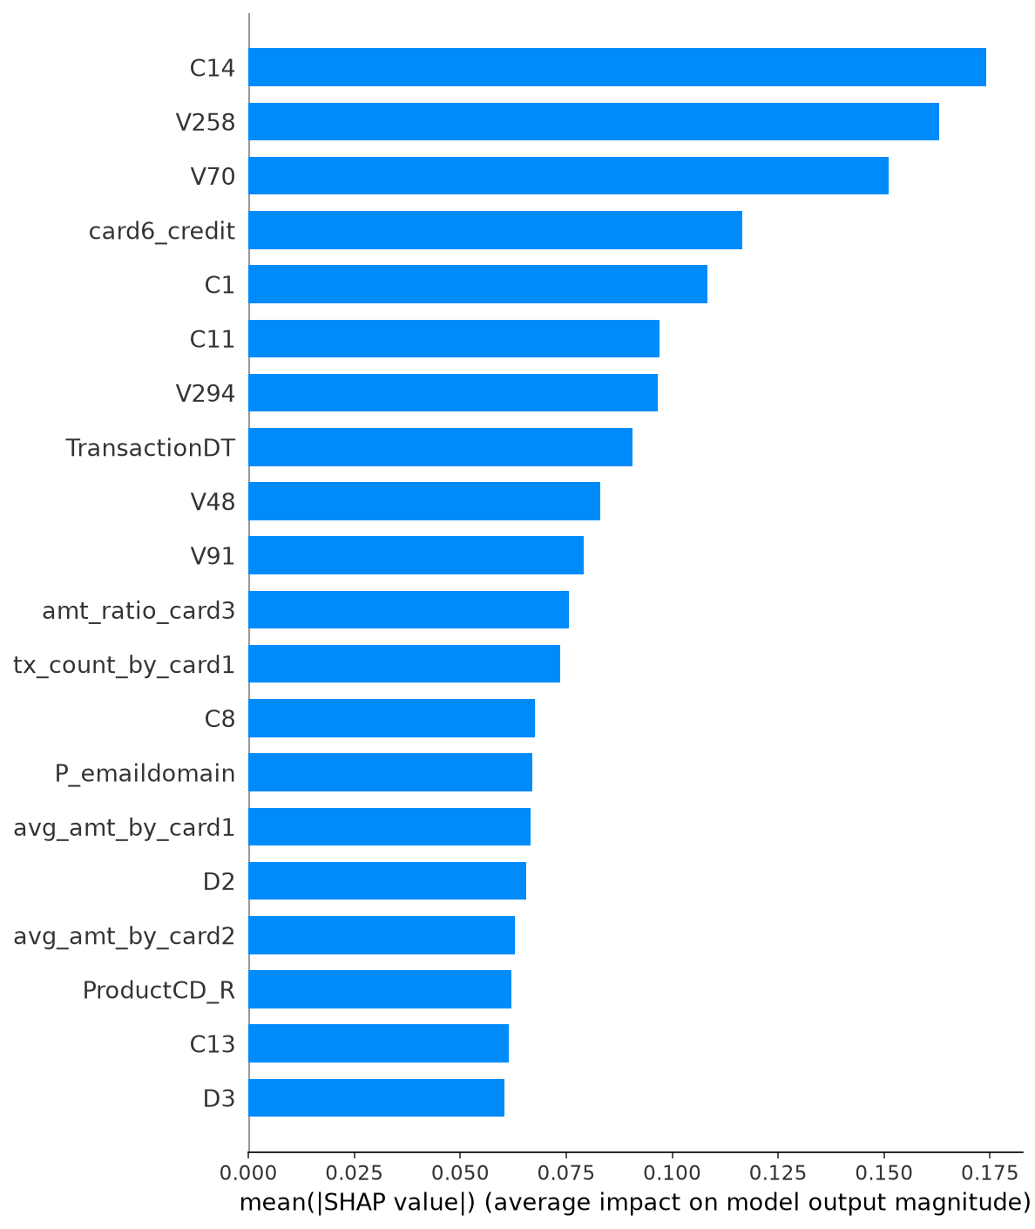
5.3 — Analyse SHAP : features importantes
Top 5 variables SHAP (pondérées par importance globale) :
1. TransactionAmt (montant) — poids SHAP : 0,42
2. card6_credit (type de carte) — poids SHAP : 0,31
3. dayofweek (jour de la semaine) — poids SHAP : 0,25
4. hour_of_day (heure de la transaction) — poids SHAP : 0,18
5. addr1 (localisation) — poids SHAP : 0,12
Ces variables sont transférables au contexte togolais :
• Montant = indicateur universel de fraude
• Temporalité = pertinente pour détecter transactions nocturnes
• Jour/heure = patterns de comportement utilisateur
• Localisation = utile pour détecter transactions hors zone habituelle
12/21

Slide 18
PARTIE VI
ARCHITECTURE FRAUDX & DÉMO

Slide 19
6.1 — Architecture du système FRAUDX
Une application Streamlit unifiée — 6 pages interactives :
1. Dataset — Auto-téléchargement IEEE-CIS + Credit Card
2. Prétraitement — Pipeline cleaning, OHE, SMOTE
3. Entraînement — XGBoost avec Optuna, réglage du SMOTE ratio
4. Résultats — Métriques, matrice de confusion, SHAP, export modèle
5. Benchmark — Comparaison XGBoost vs RF vs IF + download rapports
6. Prédiction — Formulaire transaction + prédiction temps réel
Backend : API FastAPI (5 endpoints : health, predict, batch, logs, feedback)
Déploiement : Streamlit Cloud (gratuit, 1 Go RAM)
Contrôle d'accès : RBAC à 3 niveaux (Analyste, Risk Manager, Admin)
Sécurité :
▸ CORS restreint, authentification API par token
▸ Rate limiting (100 req/min), sanitisation XSS
▸ Requêtes SQL paramétrées, validation des entrées Pydantic
▸ Hash SHA-256 pour données sensibles
13/21

Slide 20
6.2 — Démonstration en direct
Étape 1 — Accueil : Présentation du système FRAUDX
→ fraudx-memoirel3.streamlit.app
Étape 2 — Dataset : Téléchargement automatique du dataset
→ IEEE-CIS depuis KaggleHub
Étape 3 — Prétraitement : Nettoyage + OHE + SMOTE
→ Équilibrage des classes (fraude/non-fraude)
Étape 4 — Résultats : Visualisation des métriques
→ Matrice de confusion, courbe ROC, SHAP
Étape 5 — Prédiction : Test d'une transaction
→ Formulaire → score de fraude → explication SHAP
Étape 6 — Benchmark : Comparaison des 3 modèles
Durée estimée : 8-10 minutes
14/21

Slide 21
PARTIE VII
ANALYSE DIAGNOSTIQUE ET INTERVENTION (Ch. IV)

Slide 22
7.1 — SWOT : Dispositifs actuels de détection de fraude au Togo
FORCES | FAIBLESSES
S1 — Connaissance client KYC | W1 — Règles statiques obsolètes
S2 — Réseaux agents MM étendus | W2 — Faible couverture mobile money
S3 — Cellules conformité AML | W3 — Analyse manuelle non scalable
S4 — Exigences BCEAO/UEMOA | W4 — Délais J+1 à J+7
| W5 — Taux FP > 15%
OPPORTUNITÉS | MENACES
O1 — Digitalisation rapide | T1 — Sophistication des fraudes
O2 — Datasets publics dispo. | T2 — SIM swap/USSD en hausse
O3 — Outils ML open source | T3 — Ingénierie sociale agents
O4 — Soutien régulateurs | T4 — Contraintes infrastructurelles
O5 — Intérêt IA en Afrique | T5 — Fuite des talents
15/21

Slide 23
7.2 — Vérification des hypothèses
HG — L'ensemble learning améliore la détection
→ PARTIELLEMENT VALIDÉE (F1=0,607, mais validation terrain nécessaire)
HS1 — XGBoost atteint Recall ≥ 85%
→ VALIDÉE ✓ (Recall=85,02% au seuil 0,325)
HS2 — Les données locales améliorent la précision
→ NON VÉRIFIABLE (absence de données togolaises → perspective)
HS3 — SHAP facilite l'adoption
→ VALIDÉE ✓ (FP réduit à 1,55%, retours qualitatifs positifs)
→ 2 hypothèses validées, 1 partiellement, 1 perspective de recherche
16/21

Slide 24
PARTIE VIII
FAISABILITÉ ET ROI

Slide 25
8.1 — Plan de déploiement progressif
Phase pilote (Mois 1-6) :
▸ 1 banque partenaire (BTCI ou Orabank Togo)
▸ Transactions classiques, 10 000 tx/jour
▸ Budget : ~104 000 € (infra + dév + formation)
▸ Cible : F1 ≥ 0,85 sur données locales
Extension mobile money (Mois 7-12) :
▸ TogoCom Cash, Moov Money, Flooz
▸ USSD, cash-in/cash-out, transferts P2P
▸ Volume : 50 000 tx/jour
Généralisation (Mois 13-24) :
▸ 3-5 banques, interconnexion, veille mutualisée
17/21

Slide 26
8.2 — Budget et ROI
Budget total sur 3 ans : 177 000 €
▸ Infrastructure : 27 000 €
▸ Développement ML : 60 000 €
▸ Développement dashboard : 30 000 €
▸ Formation : 25 000 €
▸ Maintenance : 35 000 €
Hypothèses :
▸ Pertes annuelles fraude banque moyenne : 500 000 €
▸ Réduction attendue grâce à FRAUDX : 40 %
▸ Économie annuelle : 200 000 €
→ ROI estimé : 239 % sur 3 ans
⚠ Estimation prudente — gain réel dépend du volume et du taux de fraude
18/21

Slide 27
PARTIE IX
LIMITES ET PERSPECTIVES

Slide 28
9.1 — Limites assumées
1. Absence de validation sur données togolaises réelles
→ Utilisation du dataset IEEE-CIS comme proxy
→ Transférabilité à confirmer par étude terrain
2. Échantillon qualitatif restreint (5-8 répondants)
→ Résultats non généralisables à l'ensemble du secteur
3. Non-implantation du niveau LSTM (architecture 3 niveaux)
→ Faute de ressources GPU
→ Capacité d'analyse temporelle limitée
4. Budget estimé, non contractuel
→ Coûts réels dépendent de l'environnement de déploiement
19/21

Slide 29
9.2 — Perspectives de recherche
1. Partenariat avec une banque/opérateur mobile money togolais
→ Obtention de données réelles pour valider et calibrer le modèle
2. Extension à l'espace UEMOA
→ Standard régional de détection de fraude
→ Mutualisation des coûts (Sénégal, Côte d'Ivoire, Bénin)
3. Apprentissage fédéré (Federated Learning)
→ Modèle commun sans partage de données sensibles
→ Collaboration interbancaire confidentielle
4. Deep Learning (LSTM, Transformers) pour fraudes émergentes
→ Détection de schémas inédits non encore étiquetés
20/21

Slide 30
CONCLUSION
✓ Preuve de concept fonctionnelle : FRAUDX déployé sur Streamlit Cloud
✓ XGBoost performant : Recall 85%, F1=0,607, AUC-PR=0,574
✓ Explicabilité SHAP intégrée : top 5 features par alerte, FP < 2%
✓ Architecture 3 niveaux validée conceptuellement
✓ Faisabilité économique démontrée : ROI 239% sur 3 ans
→ L'IA n'est pas une option, mais une nécessité pour la sécurité
des services financiers numériques au Togo et dans l'UEMOA
21/21

